Slide 1
Презентация на тему:
« Уральские самоцветы»

Slide 2
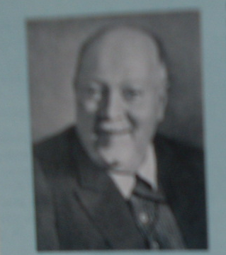
Академик А. Е. Ферсман – человек внесший неоценимый вклад в историю освоения и развития добычи уральских самоцветов

Slide 3
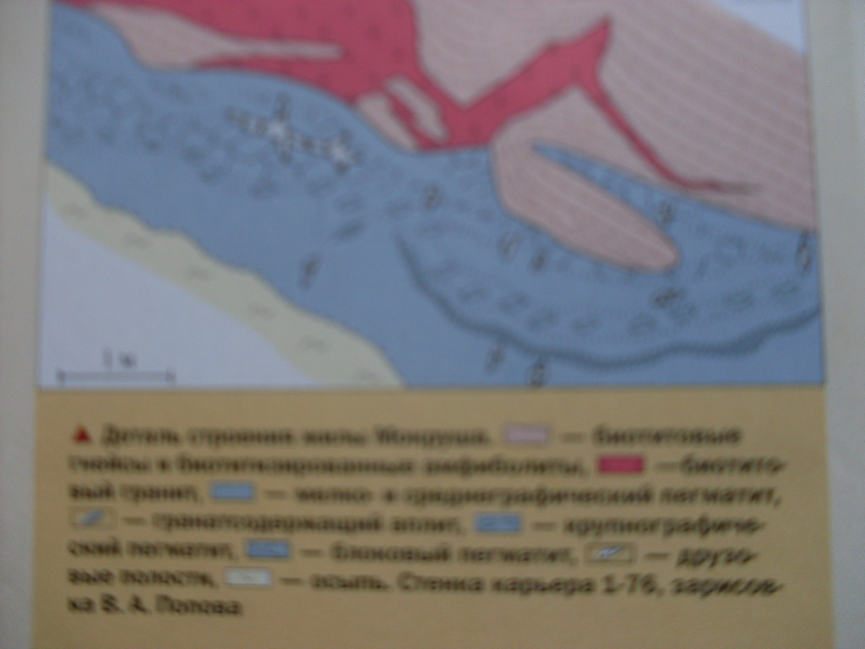
Рождение самоцветов.

Slide 4
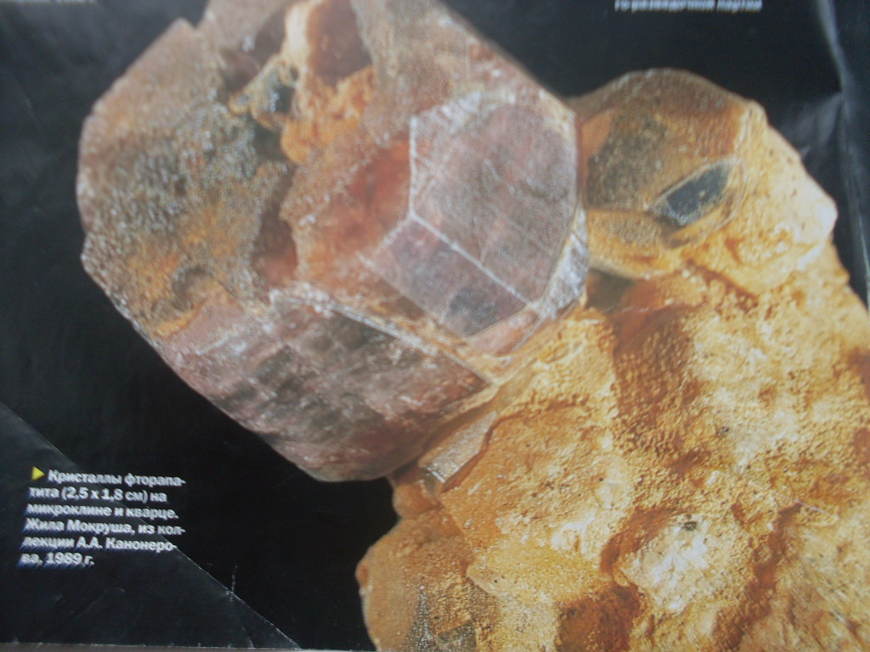
Кристаллы фторапатита.

Slide 5
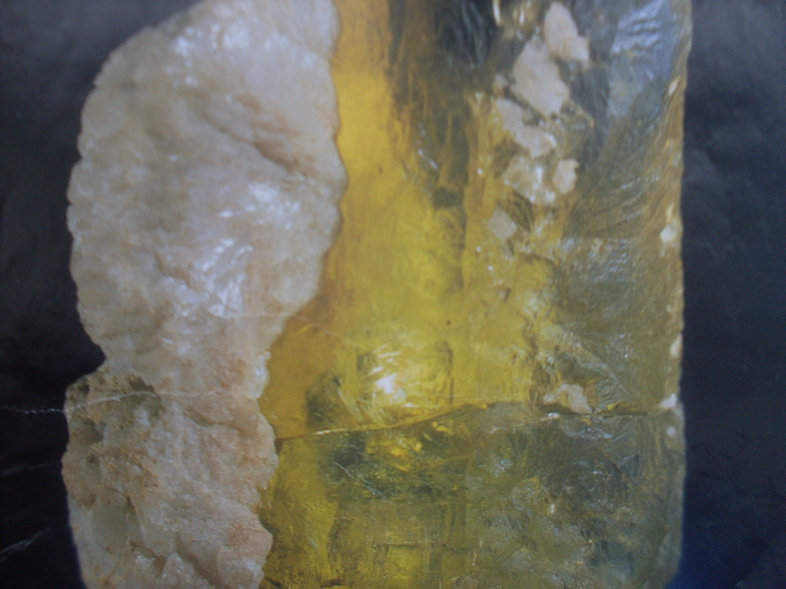
Кристалл берилла.

Slide 6
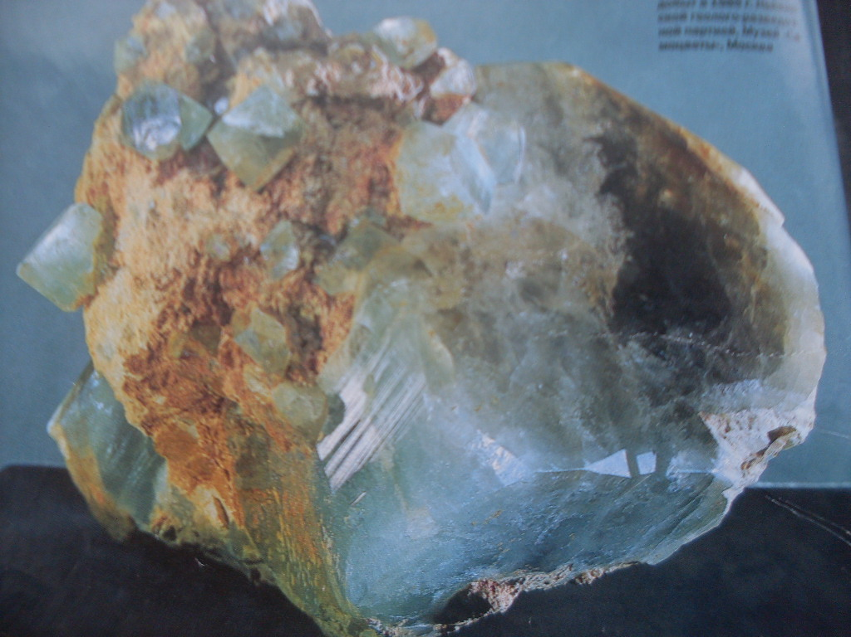
Топаз «Победа»

Slide 7
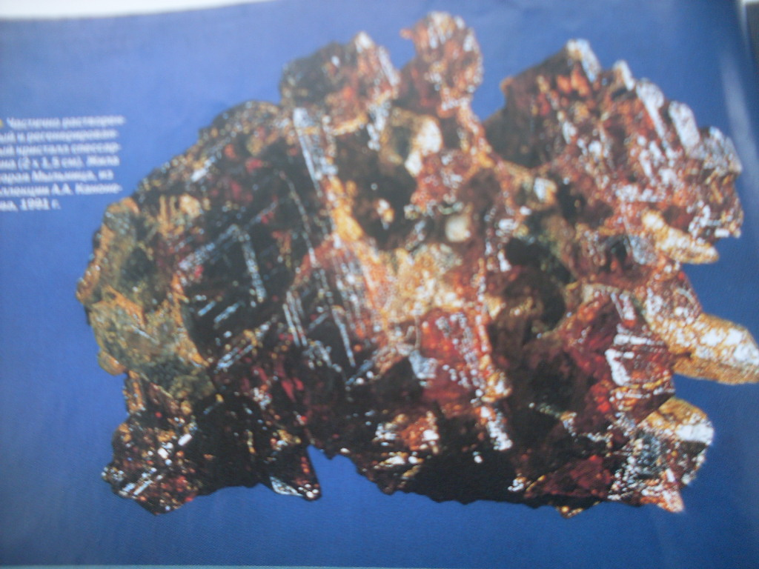
Кристалл спессартина.

Slide 8
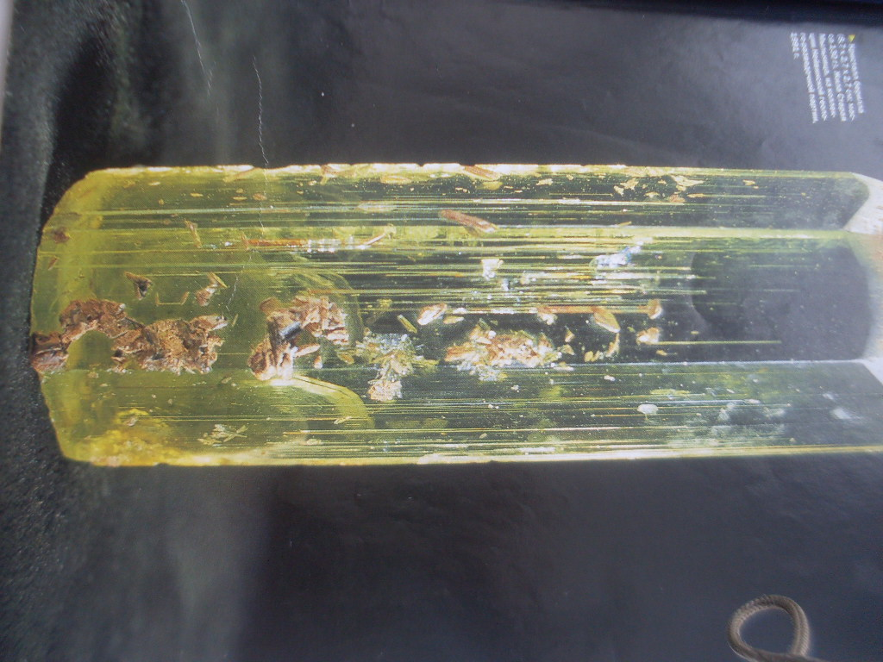
Кристалл берилла.

Slide 9
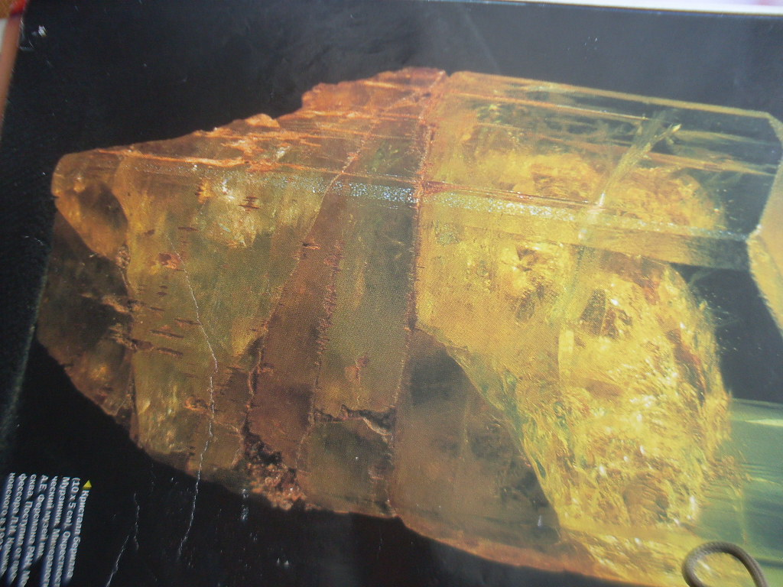
Кристалл берилла

Slide 10
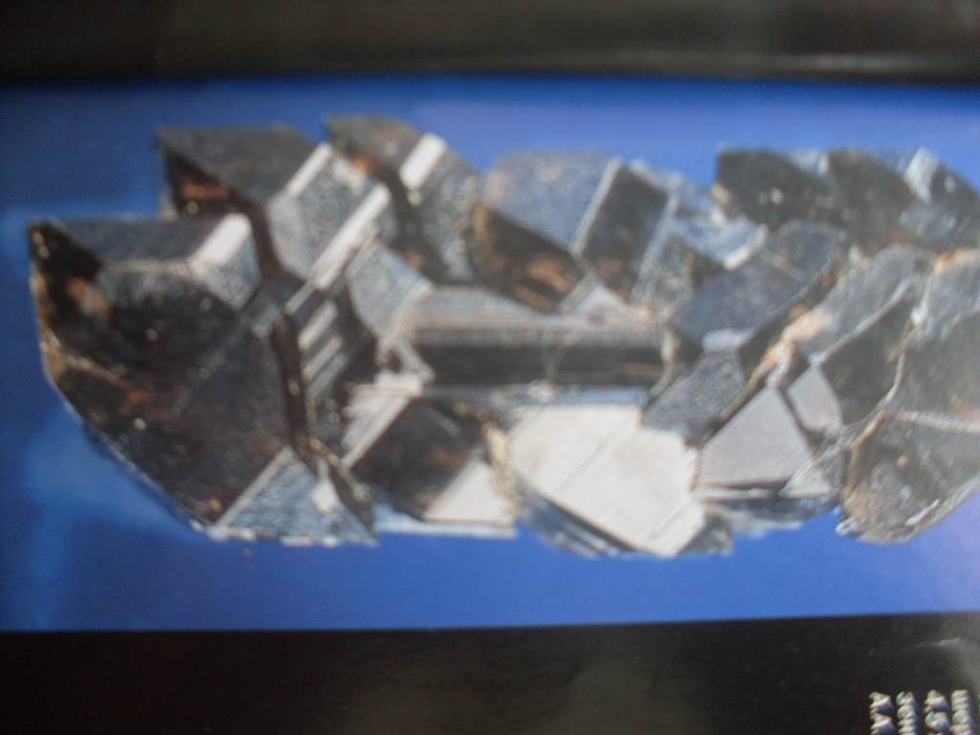
Кристалл кварца

Slide 11
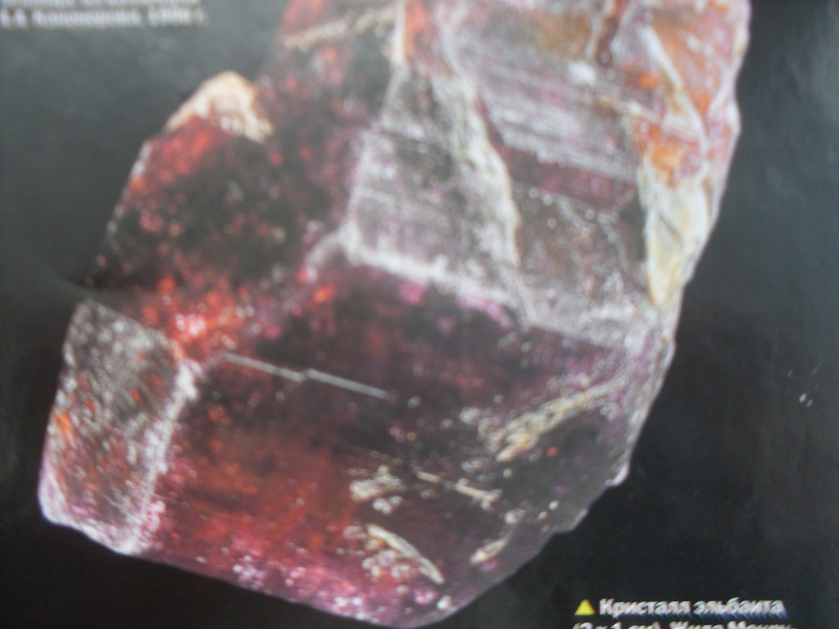
Кристалл эльбаита

Slide 12
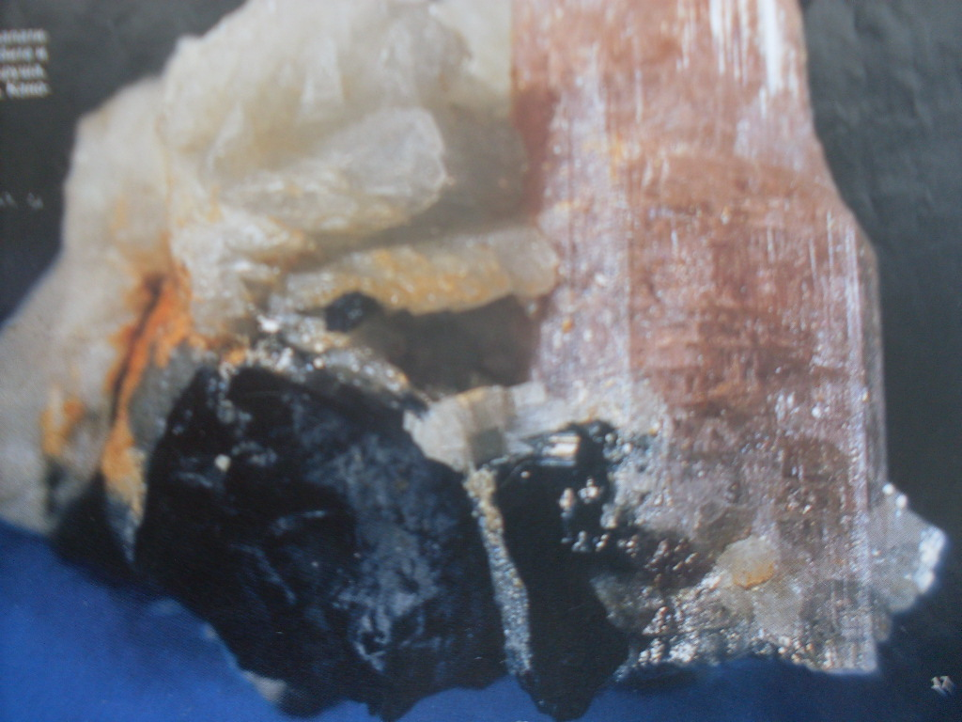
Кристалл фторапатит

Slide 13
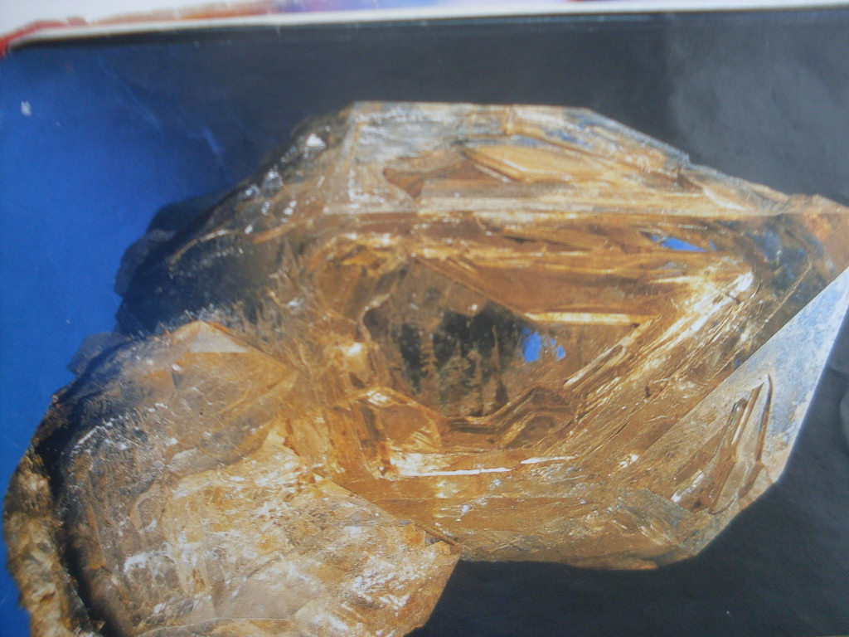
Скелетный кристалл

Slide 14
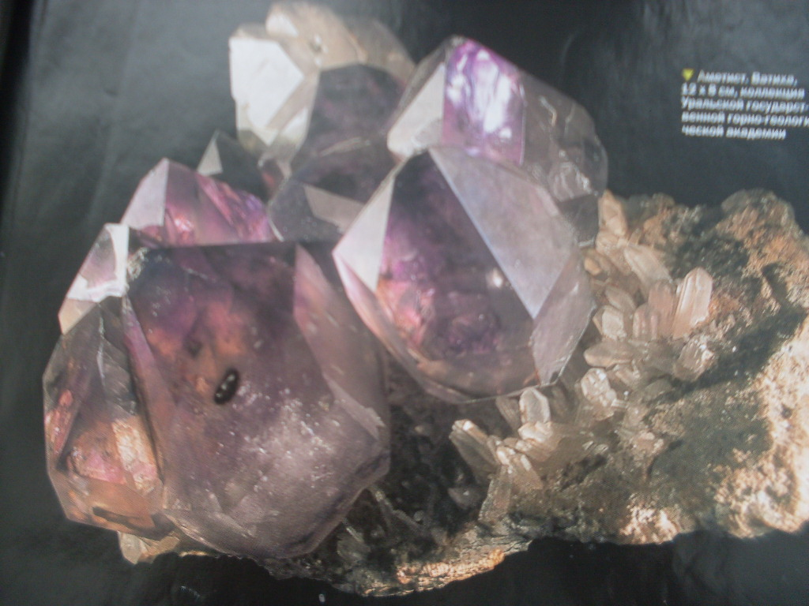
Аметист

Slide 15
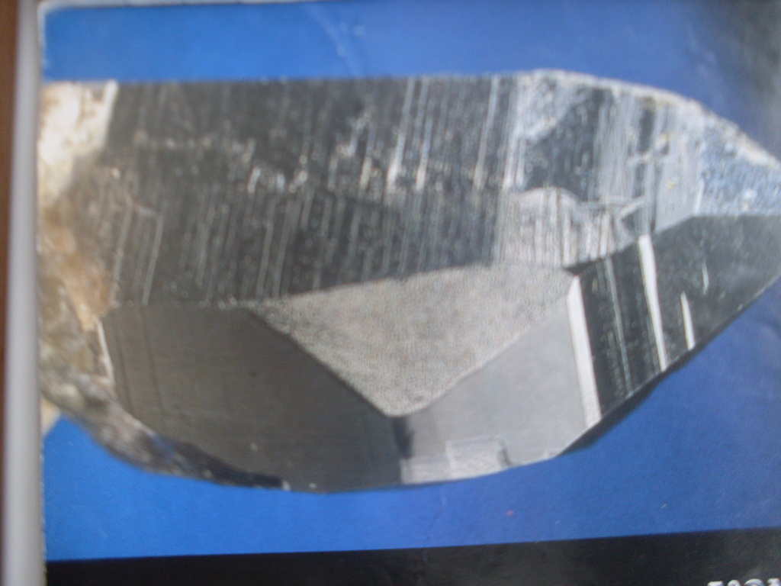
Дофинейский двойник кварца-мориона.

Slide 16
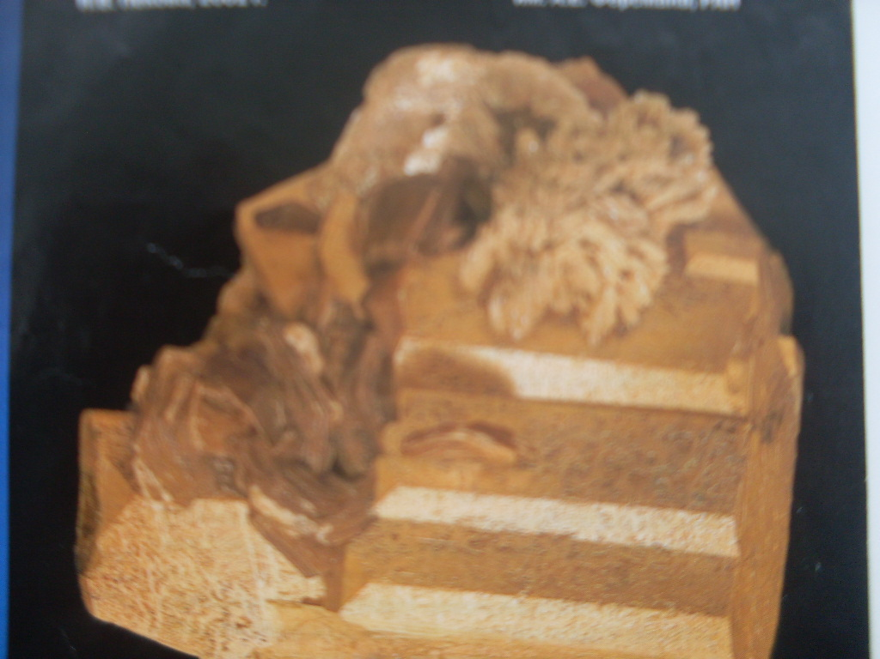
Сросток кристаллов альбита-клевеландита.

Slide 17
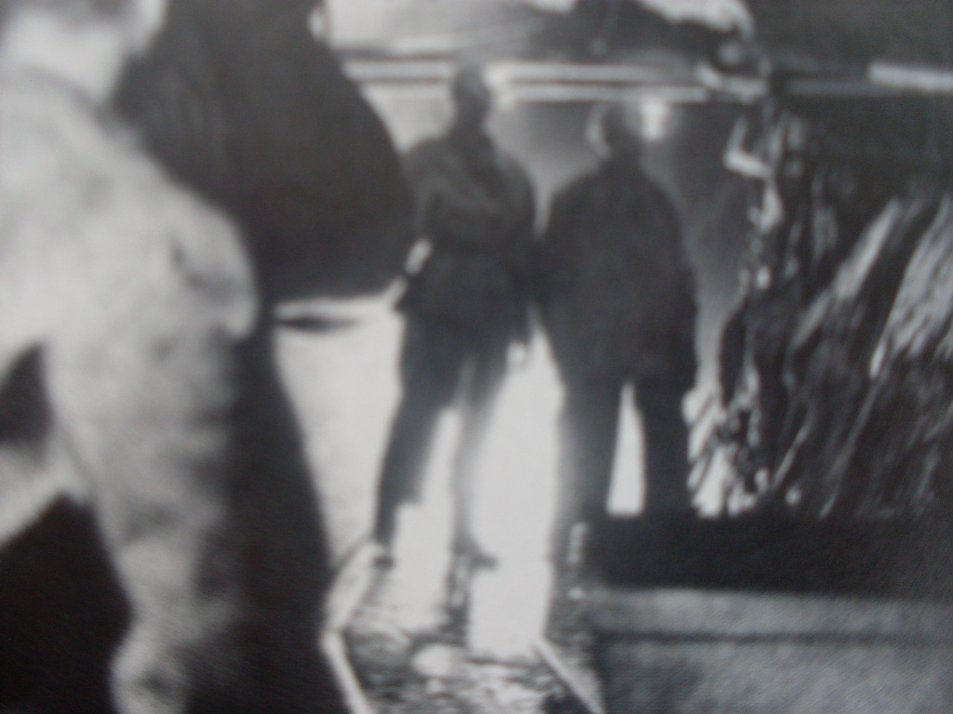
Подземные работы в поисках самоцветов.

Slide 18
Спасибо за внимание!
Выполнила презентацию
ученица 8 класса
Рузавина Ангелина

